Slide 1
身の回りの放射線
Nagaoka National college of Technology
長岡高専＆長岡技大 ジョイント出前授業 2014/ver.1
今日の内容
１．原子炉とは何をしているの？（発電所の原理）
２．原子とは？原子炉から何が飛び出した？
３．放射線の種類と計測法、その大きさ。影響を弱めるには。
４．アルファ線を見てみよう。遮蔽されるの？
５．食べ物を育てる肥料のベータ線を測ってみよう。遠くに飛ぶの？
６．普通の人はどのくらい放射線を浴びてるの？
７．安全な放射線の量はどのくらいなの？
８．あなた方は、この中学校でどのくらいの放射線をいつも浴びてるの？
測ってみよう。
長岡高専 機械工学科
吉野正信

Slide 2
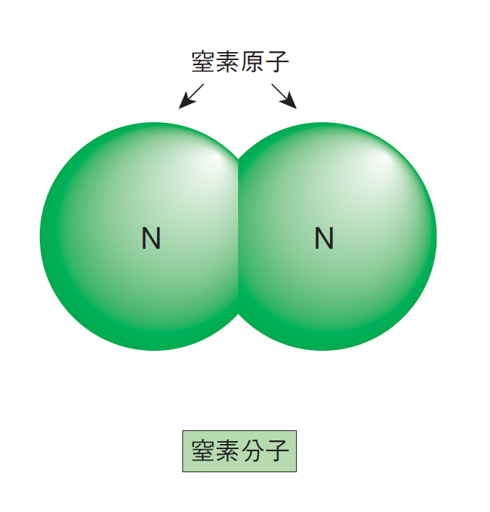
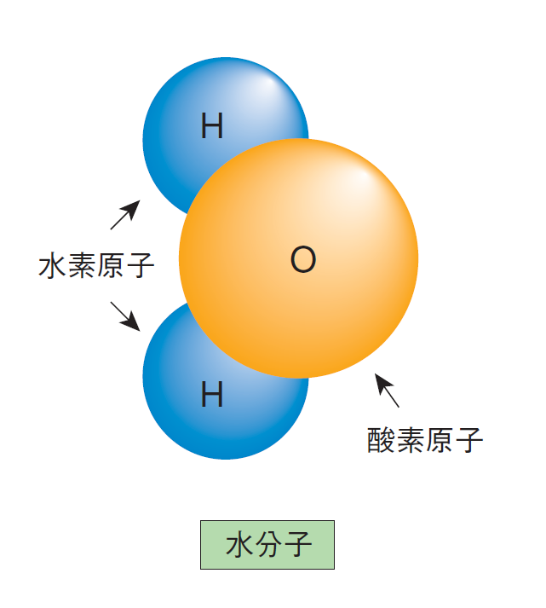
Nagaoka National college of Technology
Nagaoka National college of Technology
長岡高専＆長岡技大 ジョイント出前授業 2014/ver.1
分子と原子
（出典）暮らしの中の放射線（ＫＥＫ放射線科学センター）

Slide 3
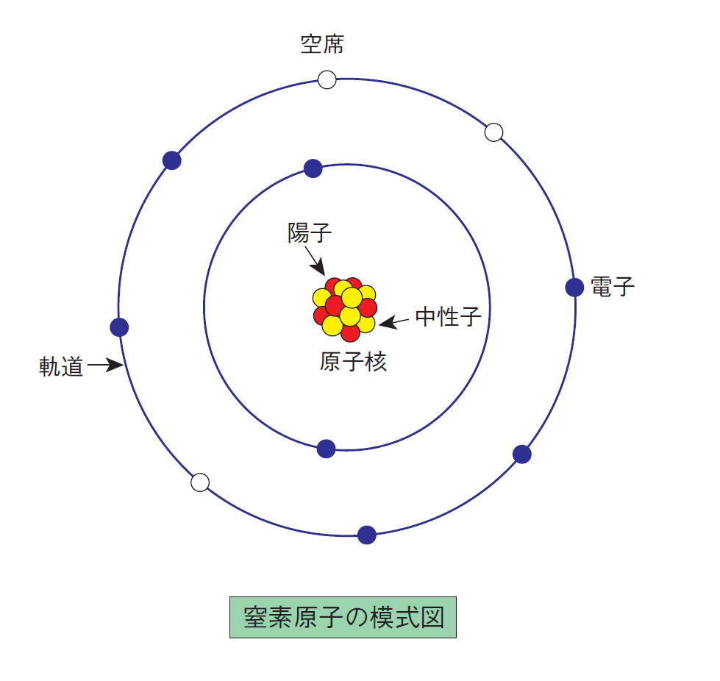
Nagaoka National college of Technology
長岡高専＆長岡技大 ジョイント出前授業 2014/ver.1
原子の大きさ
原 子＝原子核
＋電子
原子核＝陽子
＋中性子
中はすかすかで，電子の雲に覆われている．

Slide 4
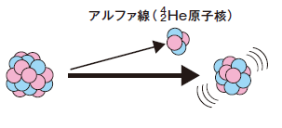
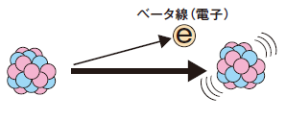
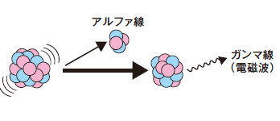
Nagaoka National college of Technology
長岡高専＆長岡技大 ジョイント出前授業 2014/ver.1
言葉の意味
原子核が崩壊し別の原子になること＝崩壊（壊変）
崩壊を起こす性質 ＝放射能
崩壊が起きる物質 ＝放射性物質
崩壊により原子核から出るもの ＝放射線
アルファ崩壊
ベータ崩壊
ガンマ崩壊

Slide 5
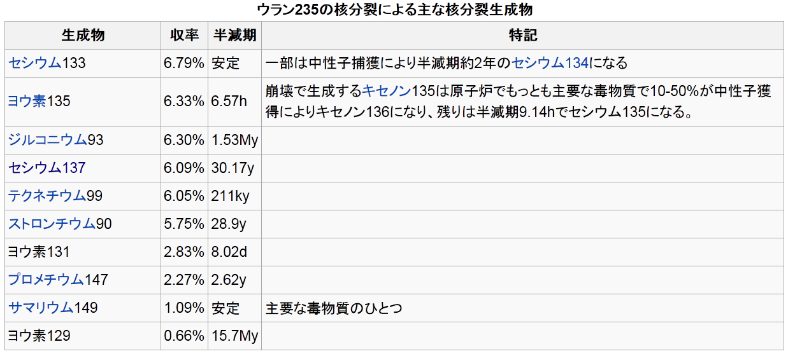
Nagaoka National college of Technology
長岡高専＆長岡技大 ジョイント出前授業 2014/ver.1
原子炉でウランが核分裂を起こすと以下のようなものが発生する。
＝福島第1原発での事故以来話題になっている物質

Slide 6
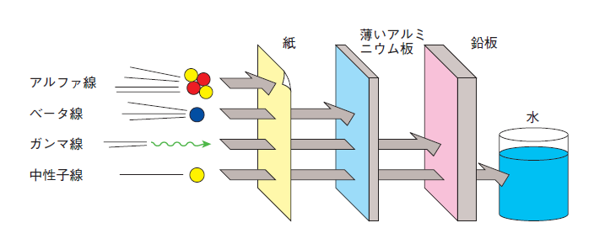
Nagaoka National college of Technology
長岡高専＆長岡技大 ジョイント出前授業 2014/ver.1
放射線の透過能力
（出典）暮らしの中の放射線（ＫＥＫ放射線科学センター）
α線は電荷が２でかつ重く、周囲を大量に電離・励起させすぐ止まる。
β線は物質の電子に影響を受け電離・励起とともにX線を発生させる。
γ線は電磁波であり原子番号の大きい物質によく吸収される。
中性子線は電荷の影響を受けないため、原子の間を抜け易い。同じくらい目方の軽い水素の原子核に衝突し、弾性衝突の結果止まる。
だから、使用済み核燃料は水の中で保管している。

Slide 7
Nagaoka National college of Technology
長岡高専＆長岡技大 ジョイント出前授業 2014/ver.1
放射線の強さを表す単位
１Bq（ベクレル） ＝ 一秒間に一回崩壊が発生するということ。
１Gy（グレイ） ＝ 放射線が物質との相互作用により、１ｋｇ当たり
１Jのエネルギーが吸収されることを表す。
１Sv（シーベルト） ＝ 同じエネルギーの放射線を人体が浴びても放
射線の種類、浴びた臓器によって影響が異な
る。この違いを実効線量という形で考えたもの。
つまり人への影響量。
現在は、アルファ線の場合はGyの２０倍、
ベータ線とガンマ線はGyと同じで考えています。
従って、γ線がほとんどの通常の環境放射線の
場合、１Gy=1Sv と考えることができます。

Slide 8
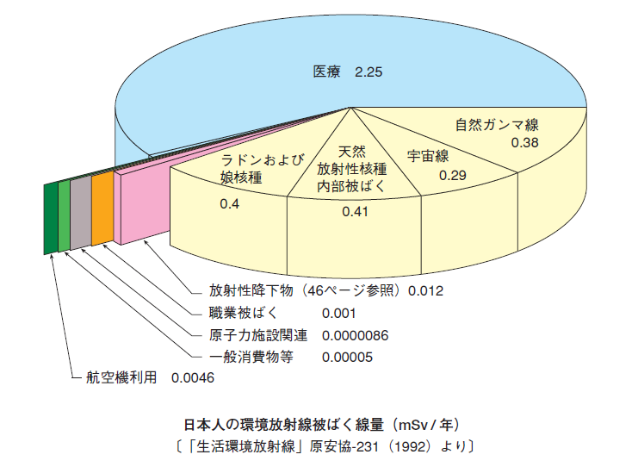
Nagaoka National college of Technology
長岡高専＆長岡技大 ジョイント出前授業 2014/ver.1
日常で、一般的日本人の平均的被曝量
自然放射線（肌色）合計
= 1.5 mSv
= 1.5÷365d÷24h (mSv/h)
= 0.171 μSv/h
高専の周りで 0.03～0.1 μSv/h
（出典）暮らしの中の放射線（ＫＥＫ放射線科学センター）

Slide 9
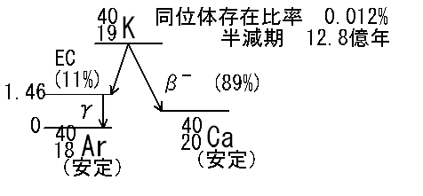
Nagaoka National college of Technology
長岡高専＆長岡技大 ジョイント出前授業 2014/ver.1
（出典）知ることから始めよう放射線のいろいろ/中学生のための放射線副読本（文部科学省）

Slide 10
Nagaoka National college of Technology
長岡高専＆長岡技大 ジョイント出前授業 2014/ver.2
1年間に浴びる量
病院で使う放射線
100mSV/y=11.4μSv/h
0.27μSv/h

Slide 11
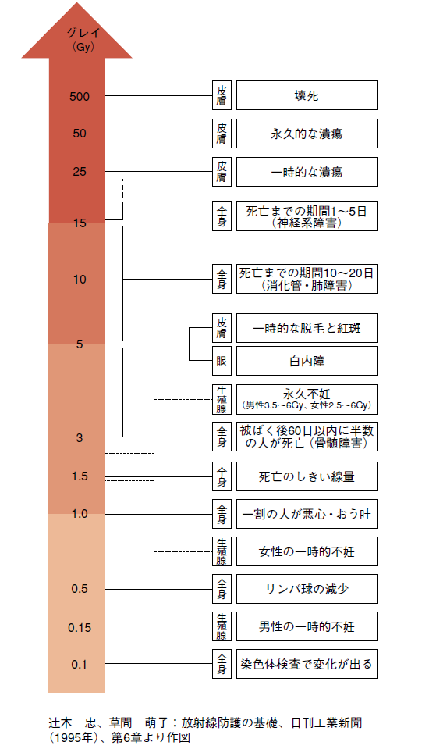
Nagaoka National college of Technology
長岡高専＆長岡技大 ジョイント出前授業 2014/ver.1
急性効果
細胞分裂が盛んな組織ほど放射線の影響は強い。
造血器官、生殖線、腸管、皮膚
影響の少ないもの
肝臓、筋肉、脳
0.1 Gy = 約 0.1 Sv =100mSv
参考数値
自然放射線量（日本） 1.5mSv/年
（出典）暮らしの中の放射線（ＫＥＫ放射線科学センター）

Slide 12
飲料水・食品の基準値
Nagaoka National college of Technology
長岡高専＆長岡技大 ジョイント出前授業 2014/ver.1
放射性物質 | 食 品 | 暫定基準値 （Bq/kg） | 新基準値 （Bq/kg）
放射性ヨウ素 （ヨウ素131） | 飲料水 牛乳・乳製品 | 300 100 （乳児）
 | 野菜類 （根菜・イモ類を除く） 魚介類 | 2,000
放射性セシウム （セシウム134・137） | 飲料水 | 200 | 10
 | 牛乳・乳製品 |  | 50
 | 野菜類 穀類 肉・卵・魚・その他 | 500 | 100 50（乳児）
１２／４／１より

Slide 13
食品の基準値の根拠
Nagaoka National college of Technology
長岡高専＆長岡技大 ジョイント出前授業 2014/ver.1
年齢区分 | 限度値（Bq/kg）
1歳未満 | 男女平均 460
1～6歳 | 男 310 女 320
7～12歳 | 男 190 女 210
13～18歳 | 男 120 女 150
19歳以上 | 男 130 女 160
妊婦 | 女 160
最小値 | 120
放射性セシウム：
実効線量 1mSv/年
仮定
飲料水は100％汚染されている（10Bq/kg）
流通する食品の50％が汚染されている
様々な食品の平均摂取量から、被ばく線量が年間1mSv以内になるように限度値を計算
基準値 100Bq/kg

Slide 14
Nagaoka National college of Technology
長岡高専＆長岡技大 ジョイント出前授業 2014/ver.1
外部被曝に対する線量限度
実効線量限度 （等価＋組織荷重係数） | 全身 全身（女子） | 100ｍSｖ/5年及び50ｍSｖ/年 5mSv/3月
等価線量限度 | 眼の水晶体 皮膚 妊娠中の女子の腹部表面 | 150mSv/年 500mSv/年 2mSv/妊娠中
緊急時作業の 実効線量限度 | 全身 | 100mSv
緊急時作業の 等価線量限度 | 眼の水晶体 皮膚 | 300mSv 1Sv

